Slide 1
הכרת המספרים 100-0 – כיתה א
שיעור 1

Slide 2
הכרת המספרים עד 20 (כולל 0)
יחידה זו עוסקת בהכרת המספרים הטבעיים עד 100 (כולל התייחסות בספירה ל־0).
המספר הוא מושג מופשט, וביחידה זו נעמיק בהיבט הכמותי ובהיבט הסידורי. נעסוק גם בעקרונות של המבנה העשרוני באמצעות ייצוגים מגוונים ואמצעי המחשה. היחידה מתאימה ללמידה אחרי היכרות ראשונית עם המספרים עד 20, כולל קריאה וכתיבה של המספרים.
הרעיונות המתמטיים שהיחידה עוסקת בהם: מבנה המספר, מבנה עשרוני – ערך הספרה על פי מיקומה במספר, השוואת מספרים וסדר זוגי ואי־זוגי. למידת העיקרון שערך הספרה תלוי במקומה במספר היא בסיסית בשלב זה. בכיתות הבאות הלמידה תרחיב, תעמיק ותבסס עקרונות אלה. את המושגים זוגי ואי־זוגי נבסס על מבנה המספר בעשרות ויחידות.
ביחידה ארבעה שיעורים. לכל שיעור 2 הצעות.
שיעור ראשון: תחום המספרים עד 20. זיהוי, ספירה קדימה ואחורה, מנייה עד 20 כולל 0, שימוש בישר המספרים והכרת המושגים 'קודם' ו'עוקב' וכן מספרים סמוכים.
שיעור שני: ספירה בעשרות שלמות, ספירה בדילוגים של 10, חיבור וחיסור עשרות שלמות. במהלך השיעור נתבסס על שימוש בישר המספרים ובלוח ה־100.
שיעור שלישי: ספירה בדילוגים בהפרש של 5 ו־10, השוואת מספרים והכרת הסימנים <,> תוך העמקת ההבנה של ערך הספרה על פי מקומה במספר.
שיעור רביעי: שיעור מסכם שבו נכיר ונתרגל את התכונה זוגי ואי־זוגי באמצעות עצמים וחלוקתם לזוגות.
הערה: חשוב לקרוא את ההוראות לתלמידים מאחר שבשלב זה של השנה סביר שהם עדיין אינם קוראים עצמאית.

Slide 3
על השיעור
השיעור עוסק בתחום המספרים הטבעיים ואפס עד 20.
הנושאים שאנחנו עוסקים הם מנייה, ספירה קדימה ואחורה, רצף וסדר. המושגים הנלמדים הם 'מספרים סמוכים', 'מספר עוקב' ו'מספר קודם'. במהלך השיעור אנחנו נוגעים מעט באומדן כמויות ובהשוואת מספרים.
בשיעור זה נעשה גם שימוש אינטואיטיבי בישר המספרים.
ההצעה השנייה מורכבת מעט יותר מההצעה הראשונה.

Slide 4
פתיח הצעה 1
מזהים מספרים עד 20
אפשר לפתוח את השיעור בשיר שיר המספרים: מ־1 ועד 20
בעקבות השיר נעסוק במנייה של מספרים בתחום ה־20. העצמים מסודרים בקבוצות שוות. חשוב לאפשר לילדים למנות את הכמות באופן הנוח להם: בעצמים בודדים או בקבוצות. המנייה בקבוצות מהווה הטרמה לספירה בדילוגים שתילמד בהמשך היחידה, וכן לנושא הכפל. הפעילות האחרונה עוסקת בהשוואת כמויות. כדאי לעודד את הילדים להשוות באמצעות אומדן ללא מנייה.

Slide 5
כַּמָה כּוֹכָבִים אַתֶם רוֹאִים?
לִבְדִיקָה, לַחֲצוּ עַל הַמִסְפָּר הַמַתְאִים.
3
5
10
15

Slide 6
כַּמָה כּוֹכָבִים אַתֶם רוֹאִים?
לִבְדִיקָה, לַחֲצוּ עַל הַמִסְפָּר הַמַתְאִים.
15
20
5
10

Slide 7
כַּמָה כּוֹכָבִים אַתֶם רוֹאִים?
לִבְדִיקָה, לַחֲצוּ עַל הַמִסְפָּר הַמַתְאִים.
3
6
10
12

Slide 8
כַּמָה כּוֹכָבִים אַתֶם רוֹאִים?
לִבְדִיקָה, לַחֲצוּ עַל הַמִסְפָּר הַמַתְאִים.
18
6
12
3

Slide 9
מִתְחוּ קַו מִכָּל מִסְפָּר לַכַּמוּת הַמַתְאִימָה.
לִבְדִיקָה, לַחֲצוּ עַל כָּל מִסְפָּר.
הַסְבִּירוּ.
14
9
0
15

Slide 10

ב
א
בְּאֵיזוֹ קְבוּצָה יֵש הֲכִי הַרְבֵּה חַיְכָנִים?
אֶפְשָר לַעֲנוֹת בְּלִי לִמְנוֹת בִּמְדֻיָק.
הַסְבִּירוּ אֶת תְשוּבַתְכֶם.
ד
ג
לַחֲצוּ עָלַי
לִבְדִיקָה.

Slide 11
ב
א
בְּאֵיזוֹ קְבוּצָה יֵש הֲכִי מְעַט חַיְכָנִים?
אֶפְשָר לַעֲנוֹת בְּלִי לִמְנוֹת בִּמְדֻיָק.
הַסְבִּירוּ אֶת תְשוּבַתְכֶם.
ד
ג
לַחֲצוּ עָלַי
לִבְדִיקָה.

Slide 12
ב
א
בְּ־3 מֵהַקְבוּצוֹת יֵש אוֹתוֹ מִסְפַּר חַיְכָנִים.
מִצְאוּ אֶת הַקְבוּצָה שֶבָּה מִסְפַּר
הַחַיְכָנִים קָטָן יוֹתֵר.
אֶפְשָר לַעֲנוֹת בְּלִי לִמְנוֹת בִּמְדֻיָק.
הַסְבִּירוּ אֶת תְשוּבַתְכֶם.
ד
ג
לַחֲצוּ עָלַי
לִבְדִיקָה.

Slide 13
מהלך הצעה 1
מספרים מספרים
השיעור מתחיל בספירה קדימה עד 20, בזיהוי מספרים מוסתרים עד 20 ובסדר בין מספרים בתחום ה־20.
נמשיך במיקום מספרים על ישר המספרים על פי הוראה, ובהתאמת מספר לכמות. נמשיך במנייה של כמויות כוכבים. שימו לב, כדאי לאפשר לילדים למנות בדרך שנוחה להם. אפשר ביחידים או בקבוצות. המנייה בקבוצות היא הטרמה לנושא הכפל וכן לספירה בדילוגים – נושא שיילמד בהמשך היחידה.
השיעור ממשיך בספירה קדימה ואחורה של רצף המספרים עד 20 ובזיהוי רצפים של רביעיות מספרים – פעילות חשיבתית המזמנת הסתכלות קדימה ואחורה על מספר נתון. השיעור מסתיים בלמידת המושגים 'מספרים סמוכים', 'מספר קודם' ו'מספר עוקב'.

Slide 14
לַחֲצוּ עַל הַכַּפְתוֹר כְּדֵי לְהַקְפִּיץ אֶת הַכַּדוּר מִמִסְפָּר לְמִסְפָּר.
קִרְאוּ בְּקוֹל אֶת הַמִסְפָּרִים.
1
2
3
4
5
6
7
8
9
10
11
12
13
14
15
16
17
18
19
20
לַחֲצוּ עָלַי
לְהַקְפָּצַת הַכַּדוּר.

Slide 15
חֵלֶק מֵהַמִסְפָּרִים שֶלִפְנֵיכֶם הֻסְתְרוּ.
מָה הֵם הַמִסְפָּרִים הַחֲסֵרִים?
לַחֲצוּ עַל הַחַיְכָן וְגַלוּ אִם צְדַקְתֶם.
0 1 2 3 4 5 6 7 8 9 10 11 12 13 14 15 16 17 18 19 20
0 1 2 3 4 5 6 7 8 9 10 11 12 13 14 15 16 17 18 19 20
0 1 2 3 4 5 6 7 8 9 10 11 12 13 14 15 16 17 18 19 20

Slide 16
חֵלֶק מֵהַמִסְפָּרִים נִמְצָאִים בְּמָקוֹם לֹא נָכוֹן.
לְאָן הֵם שַיָכִים?
לַחֲצוּ עַל מִסְפָּר שֶנִמְצָא בְּמָקוֹם שָגוּי כְּדֵי לְהַחְזִיר אוֹתוֹ לַמָקוֹם.
1
2
3
4
5
6
8
7
9
10
11
13
12
14
16
15
17
18
19
20

Slide 17
מַקְמוּ אֶת הַחִצִים לְפִי הַהַנְחָיוֹת.
לִבְדִיקָה, לַחֲצוּ עַל כָּל חֵץ.
0
1
2
3
4
5
6
7
8
9
10
11
12
13
14
15
16
17
18
19
20
צַעֲדוּ מֵהַחֵץ הַיָרֹק 7 צְעָדִים קָדִימָה
וְהַצְמִידוּ אֶת הַחֵץ הַכָּתֹם לַמִסְפָּר הַמַתְאִים.
צַעֲדוּ מֵהַחֵץ הַכָּחֹל 4 צְעָדִים קָדִימָה
וְהַצְמִידוּ אֶת הַחֵץ הָאָדֹם לַמִסְפָּר הַמַתְאִים.
צַעֲדוּ מֵהַחֵץ הָאָדֹם 8 צְעָדִים קָדִימָה
וְהַצְמִידוּ אֶת הַחֵץ הַיָרֹק לַמִסְפָּר הַמַתְאִים.
מַקְמוּ אֶת הַחֵץ הַכָּחֹל
מוּל מִסְפָּר שֶגָדוֹל בְּ־1 מֵ־ 0.

Slide 18
לַחֲצוּ עַל הַכַּפְתוֹר כְּדֵי לְגַלְגֵל אֶת הַכַּדוּר מִמִסְפָּר לְמִסְפָּר.
קִרְאוּ בְּקוֹל אֶת הַמִסְפָּרִים.
1
2
3
4
5
6
7
8
9
10
11
12
13
14
15
16
17
18
19
20
לַחֲצוּ עָלַי
לְגִלְגוּל הַכַּדוּר.

Slide 19
מַקְמוּ אֶת הַחִצִים לְפִי הַהַנְחָיוֹת.
לִבְדִיקָה, לַחֲצוּ עַל כָּל חֵץ.
0
1
2
3
4
5
6
7
8
9
10
11
12
13
14
15
16
17
18
19
20
צַעֲדוּ מֵהַחֵץ הַיָרֹק 7 צְעָדִים אָחוֹרָה
וְהַצְמִידוּ אֶת הַחֵץ הַכָּתֹם לַמִסְפָּר הַמַתְאִים.
צַעֲדוּ מֵהַחֵץ הַכָּחֹל 4 צְעָדִים אָחוֹרָה
וְהַצְמִידוּ אֶת הַחֵץ הָאָדֹם לַמִסְפָּר הַמַתְאִים.
צַעֲדוּ מֵהַחֵץ הָאָדֹם 6 צְעָדִים אָחוֹרָה
וְהַצְמִידוּ אֶת הַחֵץ הַיָרֹק לַמִסְפָּר הַמַתְאִים.
מַקְמוּ אֶת הַחֵץ הַכָּחֹל
מוּל מִסְפָּר שֶגָדוֹל בְּ־1 מִ־19.

Slide 20

מִצְאוּ רֶצֶף שֶל 4 מִסְפָּרִים שֶכּוֹלֵל אֶת הַמִסְפָּר 7.
כַּמָה רְצָפִים מְצָאתֶם?
1
2
3
4
5
6
7
8
9
10
11
12
13
14
15
16
17
18
19
20
בַּדֻגְמָה שֶלָנוּ יֵש רֶצֶף
שֶל 4 מִסְפָּרִים
שֶכּוֹלֵל אֶת הַמִסְפָּר 7.
7
10
7
8
9
7
9
6
7
8
5
6
7
8
לַחֲצוּ עָלַי
לִבְדִיקַת הַתְשוּבָה.
לַחֲצוּ עָלַי
לְהַצָגַת דֻגְמָה.
4
5
6
7

Slide 21
מִצְאוּ רֶצֶף שֶל 4 מִסְפָּרִים שֶכּוֹלֵל אֶת הַמִסְפָּר 13.
כַּמָה רְצָפִים מְצָאתֶם?
1
2
3
4
5
6
7
8
9
10
11
12
13
14
15
16
17
18
19
20
13
14
15
16
12
13
14
15
11
12
13
14
לַחֲצוּ עָלַי
לִבְדִיקַת הַתְשוּבָה.
10
11
12
13

Slide 22
נְתוּנִים הַמִסְפָּרִים 1 – 20. מִצְאוּ בָּהֶם רֶצֶף שֶל 4 מִסְפָּרִים שֶכּוֹלֵל אֶת הַמִסְפָּר 19.
כַּמָה רְצָפִים מְצָאתֶם?
1
2
3
4
5
6
7
8
9
10
11
12
13
14
15
16
17
18
19
20
17
18
19
20
16
17
18
19
לַחֲצוּ עָלַי
לִבְדִיקַת הַתְשוּבָה.

Slide 23

הַמִסְפָּר 10 בְּרֶצֶף הַמִסְפָּרִים שֶלְפָנֵינוּ מְסֻמָן בְּאָדֹם.
סַמְנוּ אֶת הַמִסְפָּרִים הַסְמוּכִים לוֹ.
מִסְפָּרִים סְמוּכִים הֵם הַמִסְפָּרִים
שֶׁנִמְצָאִים לְיָדוֹ מִשְׁנֵי הַצְדָדִים שֶׁלוֹ.
הַסְמוּכִים
לְהֶסְבֵּר, לַחֲצוּ עַל הַמִלָה הַמְסֻמֶנֶת בְּקַו.
לַחֲצוּ עַל X כְּדֵי לְהַעֲלִים אֶת הַהֶסְבֵּר.
0
1
2
3
4
5
6
7
8
9
10
11
12
13
14
15
16
17
18
19
20
הַמִסְפָּר 10 נִמְצָא בֵּין הַמִסְפָּרִים 9 וְ־11.
9 קָטָן מִמֶנוּ בְּ־1.
11 גָדוֹל מִמֶנוּ בְּ־1.
לַחֲצוּ עָלַי
לִבְדִיקָה שֶל
הַמִסְפָּרִים שֶסִמַנְתֶם.

Slide 24
עֲנוּ עַל הַשְאֵלוֹת.
לִבְדִיקָה, לַחֲצוּ עַל הָעִגוּלִים הַצִבְעוֹנִיִים.
הַמִסְפָּר 1 נִמְצָא בֵּין הַמִסְפָּרִים 0 וּ־2.
0 קָטָן מִמֶנוּ בְּ־1.
2 גָדוֹל מִמֶנוּ בְּ־1.
מָה הֵם הַמִסְפָּרִים הַסְמוּכִים לַמִסְפָּר 1?
1
הַמִסְפָּר 11 נִמְצָא בֵּין הַמִסְפָּרִים 10 וּ־12.
10 קָטָן מִמֶנוּ בְּ־1.
12 גָדוֹל מִמֶנוּ בְּ־1.
מָה הֵם הַמִסְפָּרִים הַסְמוּכִים לַמִסְפָּר 11?
2
הַמִסְפָּר 19 נִמְצָא בֵּין הַמִסְפָּרִים 18 וְ־20.
18 קָטָן מִמֶנוּ בְּ־1.
20 גָדוֹל מִמֶנוּ בְּ־1.
3
מָה הֵם הַמִסְפָּרִים הַסְמוּכִים לַמִסְפָּר 19?
0
1
2
3
4
5
6
7
8
9
10
11
12
13
14
15
16
17
18
19
20

Slide 25
עֲנוּ עַל הַשְאֵלוֹת.
לִבְדִיקָה, לַחֲצוּ עַל הָעִגוּלִים הַצִבְעוֹנִיִים.
8
9
10
אֲנִי 9. מָה הֵם הַמִסְפָּרִים הַסְמוּכִים לִי?
1
13
14
15
2
אֲנִי 14. מָה הֵם הַמִסְפָּרִים הַסְמוּכִים לִי?
9
10
11
אֲנַחְנוּ 9 וְ־11. אֵיזֶה מִסְפָּר נִמְצָא בֵּינֵינוּ?
3
18
19
20
4
אֲנַחְנוּ 20 וּ־18. אֵיזֶה מִסְפָּר נִמְצָא בֵּינֵינוּ?

Slide 26

הַמִסְפָּר הָעוֹקֵב שֶל 7 הוּא 8.
הַמִסְפָּר הָעוֹקֵב שֶל 11 הוּא 12.
מַהוּ מִסְפָּר עוֹקֵב?
מִסְפָּר עוֹקֵב הוּא מִסְפָּר
שֶגָדוֹל בְּ־1 מֵהַמִסְפָּר שֶקוֹדֵם לוֹ.
לַחֲצוּ עָלַי
לִבְדִיקַת הַתְשוּבָה.

Slide 27
הַשְלִימוּ אֶת הַמִשְפָּטִים בַּמִסְפָּרִים הָעוֹקְבִים. לִבְדִיקָה, לַחֲצוּ עַל הָעִגוּל הַצִבְעוֹנִי.
4
1
הַמִסְפָּר הָעוֹקֵב שֶל 3 הוּא _____.
20
2
הַמִסְפָּר הָעוֹקֵב שֶל 19 הוּא _____.
1
3
הַמִסְפָּר הָעוֹקֵב שֶל 0 הוּא _____.
הַמִסְפָּר הָעוֹקֵב שֶל 16 הוּא _____.
4
17

Slide 28

לִפְנֵיכֶם זוּגוֹת מִסְפָּרִים.
מָה אֶפְשָר לְהַגִיד עַל הַמִסְפָּר הַיָרֹק בְּכָל זוּג?
בְּכָל זוּג, הַמִסְפָּר הַיָרֹק קוֹדֵם לַמִסְפָּר הַשֵנִי.
מִסְפָּר קוֹדֵם הוּא הַמִסְפָּר
שֶקָטָן בְּ־1 מֵהַמִסְפָּר שֶבָּא אַחֲרָיו.
0
1
11
12
6
7
לַחֲצוּ עָלַי
לִבְדִיקַת הַתְשוּבָה.
19
20

Slide 29

לַחֲצוּ עַל הַלַחְצָן לְהַצָגַת חִידָה.
פִּתְרוּ אֶת הַחִידָה.
סַמְנוּ אֶת הַמִסְפָּר הַַמַתְאִים. הַאִם צְדַקְתֶם?
1
1
2
2
3
3
4
4
5
5
6
6
7
7
8
8
9
9
10
10
11
11
12
12
13
13
14
14
15
15
16
16
17
17
18
18
19
19
20
20
סַמְנוּ אֶת הַמִסְפָּר הַקוֹדֵם לַמִסְפָּר 17.
סַמְנוּ אֶת הַמִסְפָּר הָעוֹקֵב לַמִסְפָּר 4.
לַחֲצוּ עָלַי
לְהַצָגַת חִידָה 3.
לַחֲצוּ עָלַי
לְהַצָגַת חִידָה 1.
לַחֲצוּ עָלַי
לְהַצָגַת חִידָה 2.

Slide 30

פִּתְרוּ אֶת הַחִידָה.
סַמְנוּ אֶת הַמִסְפָּר הַַמַתְאִים. הַאִם צְדַקְתֶם?
1
2
3
4
5
6
7
8
9
10
11
12
13
14
20
1
15
16
17
18
19
סַמְנוּ אֶת הַמִסְפָּר שֶגָדוֹל בִּ־2 מִ־18.
לַחֲצוּ עָלַי
לְהַצָגַת חִידָה 4.

Slide 31
פִּתְרוּ אֶת הַחִידָה.
סַמְנוּ אֶת הַמִסְפָּר הַַמַתְאִים. הַאִם צְדַקְתֶם?
1
2
3
4
5
6
7
8
9
10
11
12
14
13
14
15
16
17
18
19
20
סַמְנוּ אֶת הַמִסְפָּר שֶקָטָן בִּ־2 מֵ־15.

Slide 32
סיכום הצעה 1
משחקים
המשחק מסכם באופן חווייתי את המושגים שנלמדו בשיעור.
ניתן לחלק את הכיתה לשתי קבוצות שיתחרו ביניהן מי תגיע ראשונה למספר 20. בכל תור נפתח קלף חדש עם הוראה, ועל הקבוצה להגיד לאיזה מספר החייל שלה אמור לעבור. לחצן הבדיקה יקבע אם הקבוצה צדקה. אפשר לתת נקודה על כל תשובה נכונה, ולאו דווקא למי שמגיעה ראשונה. כפעילות המשך אפשר לתת לתלמידים להכין בעצמם משחקי מסלול ולחבר חידות.

Slide 33


5
6
7
8
17
18
19
20
הִתְחַלְקוּ לִשְתֵי קְבוּצוֹת.
כָּל קְבוּצָה תְקַבֵּל חַיָל בְּצֶבַע שוֹנֶה.
בְּכָל תוֹר יֵש לִלְחֹץ עַל לַחְצַן הַחִידוֹת וְלִפְתֹר אֶת הַחִידָה.
מַקְמוּ אֶת הַחַיָל לְפִי הַתְשוּבָה.
לַחֲצוּ עַל לַחְצַן הַבְּדִיקָה, בִּדְקוּ וְעִבְרוּ לַחִידָה הַבָּאָה.
4
9
16
3
10
15
2
11
12
13
14
1
לַחְצַן בְּדִיקָה
לַחְצַן חִידוֹת
לַחְצַן בְּדִיקָה
לַחְצַן בְּדִיקָה
לַחְצַן בְּדִיקָה
לַחְצַן בְּדִיקָה
לַחְצַן בְּדִיקָה
לַחְצַן בְּדִיקָה
0
לַחְצַן בְּדִיקָה
עִבְרוּ עִם הַחַיָל הַכָּחֹל לַמִסְפָּר שֶנִמְצָא בֵּין 15 לִ־17.
עִבְרוּ עִם הַחַיָל הַכָּחֹל לַמִסְפָּר שֶקוֹדֵם לַמִסְפָּר 12.
הִתְקַדְמוּ עִם הַחַיָל הַכָּתֹם לַמִסְפָּר הַקוֹדֵם לְ־10.
עִבְרוּ עִם הַחַיָל הַכָּתֹם לַמִסְפָּר הָעוֹקֵב שֶל 19.
עִבְרוּ עִם הַחַיָל הַכָּחֹל לַמִסְפָּר הָעוֹקֵב שֶל 9.
חִזְרוּ 2 צְעָדִים אָחוֹרָה עִם הַחַיָל הַכָּתֹם.
הִתְקַדְמוּ עִם הַחַיָל הַכָּתֹם 3 צְעָדִים.
הִתְקַדְמוּ 2 צְעָדִים עִם הַחַיָל הַכָּחֹל.

Slide 34
פתיח הצעה 2
משחקים במספרים
אפשר להתחיל את השיעור בשיר: שיר המספרים: מ־1 ועד 20
הפתיח עוסק במנייה בתחום ה־20 באמצעות צביעת משבצות. בנוסף למנייה יש השוואה בין מספרים ועיסוק במושגים 'גדול ב־', 'גדול מ־', 'קטן ב־' ו'קטן מ־'.
חשוב להסתכל על המבנה שנוצר באמצעות צביעת המשבצות ולנמק את המנייה ואת ההשוואה באמצעות המבנה. כדאי לשאול אם צריך למנות בכל שלב מחדש ולעודד להסתמך על מנייה קודמת.

Slide 35
לִפְנֵיכֶם לוּחַ מִשְבְּצוֹת שֶבּוֹ 10 שוּרוֹת וַ־10 טוּרִים.
לַחֲצוּ עַל הָעִגוּלִים הַצִבְעוֹנִיִים.
כַּמָה מִשְבְּצוֹת נִצְבְּעוּ בַּלוּחַ?
הַאִם צָרִיךְ לִמְנוֹת בְּכָל פַּעַם מֵחָדָש?
בְּכָתֹם נִצְבְּעוּ _____ מִשְבְּצוֹת.
1
5
9
2
בְּכָחֹל נִצְבְּעוּ _____ מִשְבְּצוֹת.
בְּאָפֹר נִצְבְּעוּ _____ מִשְבְּצוֹת.
3
10
1
4
8 קָטָן מִ־9 בְּ־____.

Slide 36
לִפְנֵיכֶם לוּחַ מִשְבְּצוֹת שֶבּוֹ 10 שוּרוֹת וְ־10 טוּרִים.
לַחֲצוּ עַל הָעִגוּלִים הַצִבְעוֹנִיִים.
כַּמָה מִשְבְּצוֹת נִצְבְּעוּ בַּלוּחַ?
הַאִם צָרִיךְ לִמְנוֹת בְּכָל פַּעַם מֵחָדָש?
10
1
בְּכָתֹם נִצְבְּעוּ _____ מִשְבְּצוֹת.
10
2
בְּכָחֹל נִצְבְּעוּ _____ מִשְבְּצוֹת.
בְּאָפֹר נִצְבְּעוּ _____ מִשְבְּצוֹת.
3
8
2
4
8 קָטָן מֵ־10 בִּ־____.

Slide 37
לִפְנֵיכֶם לוּחַ מִשְבְּצוֹת שֶבּוֹ 10 שוּרוֹת וַ־10 טוּרִים.
לַחֲצוּ עַל הָעִגוּלִים הַצִבְעוֹנִיִים.
כַּמָה מִשְבְּצוֹת נִצְבְּעוּ בַּלוּחַ?
הַאִם צָרִיךְ לִמְנוֹת בְּכָל פַּעַם מֵחָדָש?
15
1
בְּכָתֹם נִצְבְּעוּ _____ מִשְבְּצוֹת.
19
2
בְּכָחֹל נִצְבְּעוּ _____ מִשְבְּצוֹת.
בְּאָפֹר נִצְבְּעוּ _____ מִשְבְּצוֹת.
3
20
1
4
19 קָטָן מֵ־20 בְּ־____.

Slide 38
לִפְנֵיכֶם לוּחַ מִשְבְּצוֹת שֶבּוֹ 10 שוּרוֹת וַ־10 טוּרִים.
חֵלֶק מֵהַמִשְבְּצוֹת צְבוּעוֹת.
עֲנוּ עַל הַשְאֵלוֹת. לִבְדִיקָה, לַחֲצוּ עַל הָעִגוּלִים הַיְרֻקִים.
5
מִסְפַּר הַמִשְבְּצוֹת שֶצָבוּעַ בְּאָפֹר גָדוֹל בְּ־_____ מִמִסְפַּר הַמִשְבְּצוֹת שֶצָבוּעַ בְּכָתֹם.
1
מִסְפַּר הַמִשְבְּצוֹת שֶצָבוּעַ בְּאָפֹר גָדוֹל בְּ־_____ מִמִסְפַּר הַמִשְבְּצוֹת שֶצָבוּעַ בְּכָתֹם.
2
1
מִסְפַּר הַמִשְבְּצוֹת שֶצָבוּעַ בְּכָתֹם קָטָן בְּ־_____ מִמִסְפַּר הַמִשְבְּצוֹת שֶצָבוּעַ בְּכָחֹל.
3
4

Slide 39
מהלך הצעה 2
כיף של מספרים
נתחיל את הפעילות במהלך השיעור בזיהוי מספרים מוסתרים עד 20 כשנתון רצף המספרים, בסדר בין מספרים בתחום ה־20 ובספירה קדימה ואחורה.
נמשיך במיקום מספרים על ישר המספרים על פי הוראה. מהלך השיעור מסתיים בלמידת המושגים 'מספרים סמוכים', 'מספר קודם' ו'מספר עוקב'.
שימו לב, לא השתמשנו במושג 'מספרים שכנים' בגלל המשמעות שלו בחיי היומיום.

Slide 40
חֵלֶק מֵהַמִסְפָּרִים שֶלִפְנֵיכֶם הֻסְתְרוּ.
מָה הֵם הַמִסְפָּרִים הַחֲסֵרִים?
לַחֲצוּ עַל הַחַיְכָן וְגַלוּ אִם צְדַקְתֶם.
0 1 2 3 4 5 6 7 8 9 10 11 12 13 14 15 16 17 18 19 20
0 1 2 3 4 5 6 7 8 9 10 11 12 13 14 15 16 17 18 19 20
0 1 2 3 4 5 6 7 8 9 10 11 12 13 14 15 16 17 18 19 20

Slide 41

מִצְאוּ אֶת הַמִסְפָּרִים הַחֲסֵרִים.
לַחֲצוּ עַל הַתָוִית הַצְהֻבָּה כְּדֵי לִבְדֹק אִם צְדַקְתֶם.
7
8
9
10
11
12
13
14
15
16
17
18
19
20

Slide 42
הִתְחִילוּ בַּמִסְפָּר 20.
הִתְקַדְמוּ בִּסְפִירָה לְאָחוֹר לְפִי הַסֵדֶר.
לַחֲצוּ עַל הַתָָוִית הַצְהֻבָּה כְּדֵי לִרְאוֹת אִם צְדַקְתֶם.
7
8
9
10
11
12
13
14
15
16
17
18
19
20

Slide 43
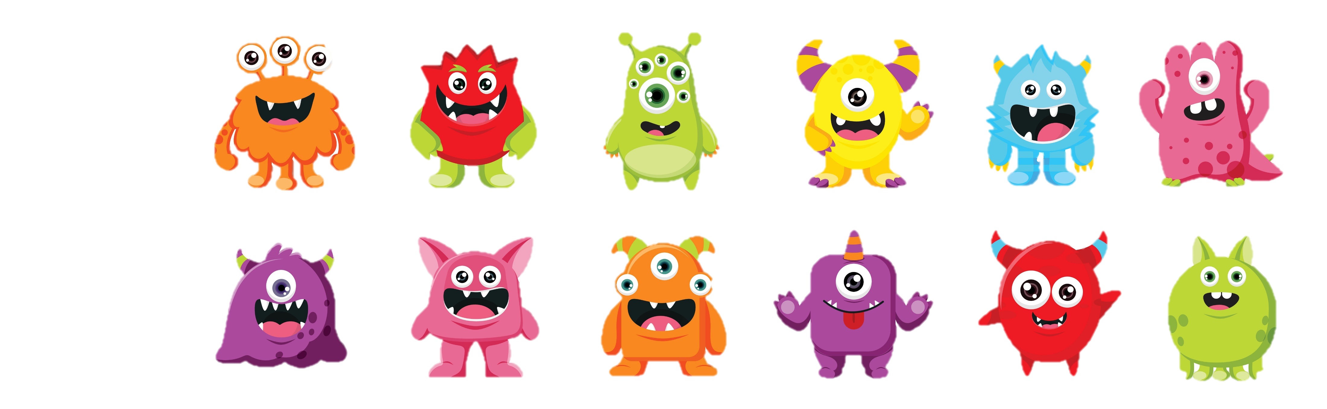
סַדְרוּ אֶת הַמִפְלָצוֹת לְפִי הַסֵדֶר הַנָכוֹן שֶל הַמִסְפָּרִים.
לִבְדִיקָה, לַחֲצוּ עַל כָּל מִפְלֶצֶת.
13
10
14
11
9
12

Slide 44
הַמִסְפָּר 6 בְּרֶצֶף הַמִסְפָּרִים שֶלְפָנֵינוּ מְסֻמָן בְּצָהֹב.
פַּעֲלוּ לְפִי הַהַנְחָיוֹת וְלַחֲצוּ לִבְדִיקָה עַל הָעִגוּלִים הָאֲפֹרִים.
סַמְנוּ אֶת הַמִסְפָּר שֶקָטָן מִמֶנוּ בְּ־1.
1
סַמְנוּ אֶת הַמִסְפָּר שֶגָדוֹל מִמֶנוּ בְּ־1.
2
0
1
2
3
4
5
6
7
8
9
10
11
12
13
14
15
16
17
18
19
20
הַמִסְפָּר 6 נִמְצָא בֵּין הַמִסְפָּרִים 5 וְ־7.
הַמִסְפָּרִים 5 וְ־7 סְמוּכִים לַמִסְפָּר 6.

Slide 45
עֲנוּ עַל הַשְאֵלוֹת.
לִבְדִיקָה, לַחֲצוּ עַל הָעִגוּלִים הַיְרֻקִים.
16
17
18
מָה הֵם הַמִסְפָּרִים הַסְמוּכִים לִ־17?
1
18
19
20
מָה הֵם הַמִסְפָּרִים הַסְמוּכִים לִ־19?
2
15
16
17
מָה הֵם הַמִסְפָּרִים הַסְמוּכִים לְ־16?
3
10
11
12
מָה הֵם הַמִסְפָּרִים הַסְמוּכִים לְ־11?
4

Slide 46
סַמְנוּ אֶת הַמִסְפָּר הַקָטָן בְּ־1 מִכָּל אֶחָד מֵהַמִסְפָּרִים הַמְסֻמָנִים בְּצָהֹב.
0
1
2
3
4
5
6
7
8
9
10
11
12
13
14
15
16
17
18
19
20
כָּל אֶחָד מֵהַמִסְפָּרִים שֶסִמַנוּ הוּא
הַמִסְפָּר הַקוֹדֵם לַמִסְפָּר שֶנִמְצָא מִיָמִין לוֹ.
לַחֲצוּ עָלַי
לִבְדִיקַת הַתְשוּבָה.

Slide 47
פַּעֲלוּ עַל פִּי הַהַנְחָיוֹת.
לִבְדִיקָה, לַחֲצוּ עַל הַמִסְפָּר שֶעוֹנֶה עַל הַתְשוּבָה.
7
8
9
1. סַמְנוּ בְּיָרֹק אֶת הַמִסְפָּר שֶקוֹדֵם לְ־9.
18
19
20
2. סַמְנוּ בְּכָתֹם אֶת הַמִסְפָּר שֶקוֹדֵם לִ־19.
15
16
17
3. סַמְנוּ בְּכָחֹל אֶת הַמִסְפָּר שֶקוֹדֵם לִ־17.
0
1
2
4. סַמְנוּ בְּוָרֹד אֶת הַמִסְפָּר שֶקוֹדֵם לְ־1.

Slide 48


מַהוּ הַמִסְפָּר הֶחָסֵר?
לַחֲצוּ עַל הַמִשְפָּט כְּדֵי לִבְדֹק אִם צְדַקְתֶם.
8
הַמִסְפָּר הָעוֹקֵב שֶל 7 הוּא ____.
הַמִסְפָּר הָעוֹקֵב שֶל 15 הוּא ____.
הַמִסְפָּר הָעוֹקֵב שֶל 10 הוּא 11.
הַמִסְפָּר הָעוֹקֵב שֶל 5 הוּא 6.
16
מִסְפָּר עוֹקֵב הוּא מִסְפָּר שֶגָדוֹל בְּ־1 מֵהַמִסְפָּר שֶלְפָנָיו.
הַמִסְפָּר הָעוֹקֵב שֶל 19 הוּא ____.
20
1
הַמִסְפָּר הָעוֹקֵב שֶל 0 הוּא ____.
הַסְבִּירוּ בַּמִלִים שֶלָכֶם
מַהוּ מִסְפָּר עוֹקֵב.
לַחֲצוּ לַהֶמְשֵךְ
לַחֲצוּ עָלַי
לִבְדִיקַת הַתְשוּבָה.

Slide 49
מִצְאוּ אֶת הָעִגוּל הַמַתְאִים.
לַחֲצוּ עָלָיו לִבְדִיקָה.
אֲנִי הַמִסְפָּר הַקוֹדֵם לְ־1.
חַבְּרוּ חִידוֹת לָעִגוּלִים שֶנִשְאֲרוּ.
אֲנִי הַמִסְפָּר הַקוֹדֵם לִ־17.
אֲנִי הַמִסְפָּר הַקוֹדֵם לְ־9.
אֲנִי הַמִסְפָּר הָעוֹקֵב שֶל 10.
אֲנִי הַמִסְפָּר הָעוֹקֵב שֶל 5.
אֲנִי הַמִסְפָּר הָעוֹקֵב שֶל 19.
אֲנִי הַמִסְפָּר הָעוֹקֵב שֶל 1.
9
8
5
20
11
18
2
16
0
6

Slide 50
עֲנוּ עַל הַחִידוֹת.
לִבְדִיקָה, לַחֲצוּ עַל כָּל כַּרְטִיס.
הַמִסְפָּר:
11
הַמִסְפָּר:
14
הַמִסְפָּר:
20
הַמִסְפָּרִים הַסְמוּכִים לִי הֵם: 10 וּ־12.
אֲנִי הַמִסְפָּר הַקוֹדֵם לַ־15.
אֲנִי הַמִסְפָּר הָעוֹקֵב שֶל 19.

Slide 51
סיכום הצעה 2
מְשחקים 'הפוך בה'
נשחק במשחק קלפים שמסכם את כל המושגים שנלמדו בשיעור.
הוראות המשחק: על הלוח מוצגים כל הקלפים שכוללים קלף התחלה וקלפי מספרים.
לוחצים על קלף ההתחלה, ומופיעה הוראה. על פי ההוראה בוחרים את הקלף עם המספר המתאים, ואז מופיעה הוראה נוספת, וכך הלאה עד לסיום. אם התלמידים הגיעו לקלף "סוף" לפני שנגמרו כל הקלפים, סימן שהייתה טעות בדרך.

Slide 52
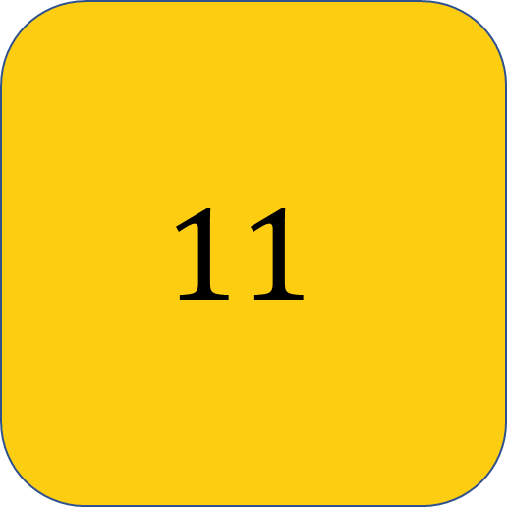
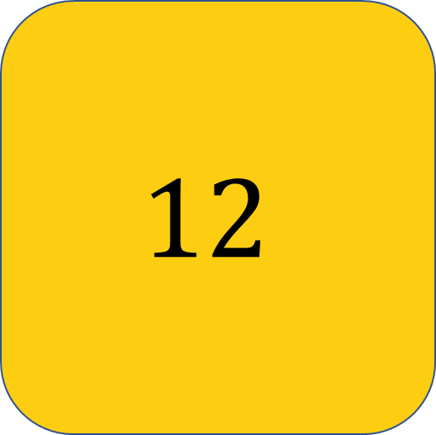
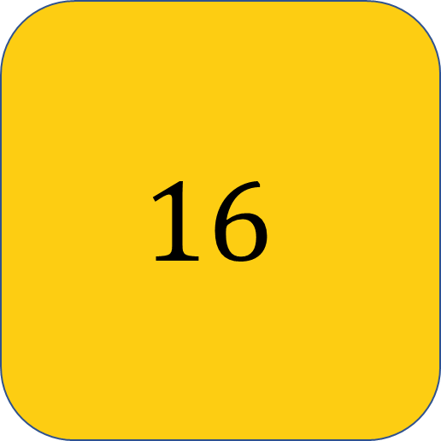
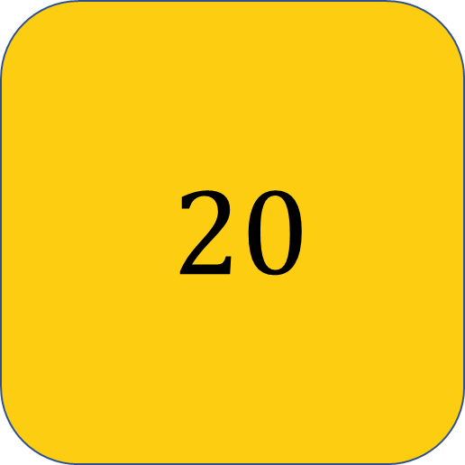
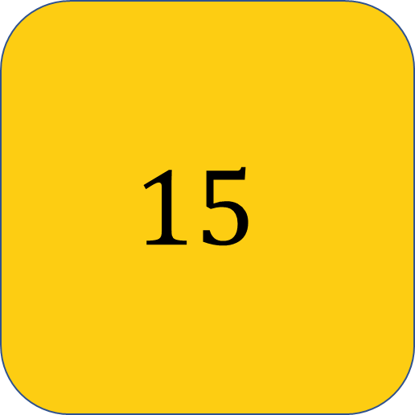
הַתְחָלָה
אֲנִי גָדוֹל בְּ־1 מִ־ 19.
אֲנִי נִמְצָא בֵּין הַמִסְפָּרִים 11 וּ־13.
$$15$$
הַמִסְפָּרִים הַסְמוּכִים לִי הֵם 15 וּ־17.
$$20$$
הוֹרָאוֹת מִשְׂחָק
לַחֲצוּ עַל הַתְחָלָה. עֲנוּ עַל הַחִידָה וְלַחֲצוּ עַל קְלַף הַתְשוּבָה.
הַמְשִיכוּ לִפְתֹר אֶת הַחִידָה שֶהִתְגַלְתָה.
אִם הִגַעְתֶם לַסוֹף לִפְנֵי שֶלְחַצְתֶם עַל כָּל הַתְשוּבוֹת, סִימָן שֶטְעִיתֶם בַּדֶרֶךְ.
לַחֲצוּ עַל הַ־x לִסְגִירַת כַּרְטִיס הַהוֹרָאוֹת.
$$12$$
אֲנִי גָדוֹל בְּ־1 מֵהַמִסְפָּר 10.
מִי אֲנִי?
אֲנִי הַמִסְפָּר הָעוֹקֵב שֶל 14.
$$16$$
סוֹף!
$$11$$

